Slide 1

TRƯỜNG TIỂU HỌC THẠCH BÀN A
CHÀO MỪNG QUÝ THẦY CÔ
VỀ DỰ GIỜ THĂM LỚP
Hoạt động trải nghiệm
BÀI 1: SINH HOẠT LỚP
TRÒ CHƠI MẢNH GHÉP NGÔI NHÀ

Slide 2
Thứ……ngày…..tháng…..năm…….
HOẠT ĐỘNG TRẢI NGHIỆM
SINH HOẠT LỚP: TRÒ CHƠI MẢNH GHÉP NGÔI NHÀ
I. Sơ kết hoạt động tuần qua.
1) Kết quả thi đua cuối tuần vừa qua:
- Thực hiện tốt nền nếp học tập, đến lớp đúng giờ tham gia thi đua tuần học tốt do đội cờ đỏ tổ chức.
- Thực hiện tốt việc làm bài tập đầy đủ, chăm chỉ học tập, không nói chuyện riêng trong giờ học.
- Thực hiện tốt vệ sinh cá nhân, vệ sinh lớp học. Tham gia sinh hoạt tập thể nghiêm túc và hoàn thành tốt
2) Tồn tại:
- Có một số bạn đi học muộn, một số bạn vẫn nói chuyện riêng trong giờ học.

Slide 3
Thứ……ngày…..tháng…..năm…….
HOẠT ĐỘNG TRẢI NGHIỆM
SINH HOẠT LỚP: TRÒ CHƠI MẢNH GHÉP NGÔI NHÀ
II. Kế hoạch hoạt động tuần tới.
- Thi đua lập thành tích chào mừng ngày…………….
- Tiếp tục thực hiện tốt nền nếp học tập, đến lớp đúng giờ tham gia thi đua tuần học tốt do đội cờ đỏ tổ chức.
- Khắc phục những tồn tại trong tuần trước để hoàn thành xuất sắc nhiệm vụ tuần này.
- Thực hiện tốt việc làm bài tập đầy đủ, chăm chỉ học tập, không nói chuyện riêng trong giờ học.
- Thực hiện tốt vệ sinh cá nhân, vệ sinh lớp học. Tham gia sinh hoạt tập thể nghiêm túc và hoạt thành tốt.

Slide 4
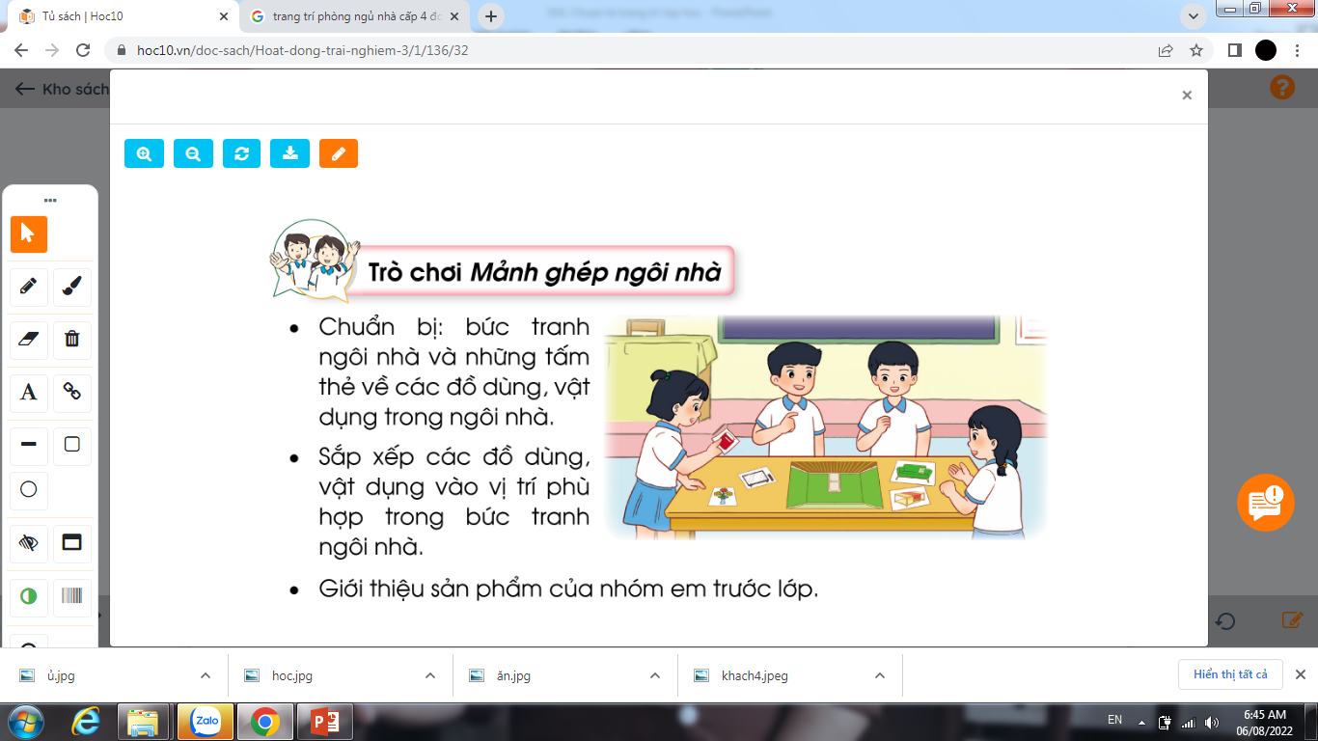
Thứ……ngày…..tháng…..năm…….
HOẠT ĐỘNG TRẢI NGHIỆM
SINH HOẠT LỚP: TRÒ CHƠI MẢNH GHÉP NGÔI NHÀ
III. Sinh hoạt chủ đề “Trò chơi mảnh ghép ngôi nhà”.
1) Phân công nhiệm vụ và chuẩn bị đồ dùng.
Bức tranh ngôi nhà và những tấm thẻ
về các đồ dùng, vật dụng trong ngôi nhà
Sắp xếp các đồ dùng, vật dụng vào vị trí
phù hợp trong bức tranh ngôi nhà

Slide 5
Thứ……ngày…..tháng…..năm…….
HOẠT ĐỘNG TRẢI NGHIỆM
SINH HOẠT LỚP: TRÒ CHƠI MẢNH GHÉP NGÔI NHÀ
III. Sinh hoạt chủ đề “Trò chơi mảnh ghép ngôi nhà”.
2) Thực hành.

Slide 6
Thứ……ngày…..tháng…..năm…….
HOẠT ĐỘNG TRẢI NGHIỆM
SINH HOẠT LỚP: TRÒ CHƠI MẢNH GHÉP NGÔI NHÀ
III. Sinh hoạt chủ đề “Trò chơi mảnh ghép ngôi nhà”.
3) Giới thiệu sản phẩm của nhóm em trước lớp.

Slide 7
Thứ……ngày…..tháng…..năm…….
HOẠT ĐỘNG TRẢI NGHIỆM
SINH HOẠT LỚP: TRÒ CHƠI MẢNH GHÉP NGÔI NHÀ
IV. Vận dụng
Chia sẻ với người thân về kế hoạch trang trí ngôi nhàcủa em

Slide 8

XIN CHÂN THÀNH CẢM ƠN
QUÝ THẦY CÔ GIÁO VÀ CÁC EM

